Slide 1
Здоровьесберегающие технологии профессиональная позиция педагога
подготовила:воспитатель Шомесова Т.И.

Slide 2
Профессиональные риски педагогического труда
коммуникативная перегрузка
сложная модель деятельности
профессиональный дистресс - нарушений здоровья педагога
жёсткий характер труда
низкая экономическая защищенность и престиж профессии

Slide 3
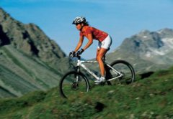
Здоровьесберегающая профессиональная позиция педагога
Осознание проблем собственного здоровья
Понимание зависимости здоровья от образа жизни
Знания о здоровом образе жизни и способах его осуществления

Slide 4
Болезни «платы за сочувствие»
Синдром хронической усталости
Синдром эмоционального сгорания

Slide 5
Постоянные симптомы СХУ
выраженная усталость
чувство разбитости, которое не проходит после ночного сна
сон с кошмарными сновидениями
эмоциональная нестабильность, депрессия
частые простудные заболевания

Slide 6
Синдром эмоционального сгорания
психологическая защита организма на ситуации продолжительного или постоянного стресса
чаще связан с профессиональной деятельностью человека
рассматривается в международной классификации болезней, используется в РФ в рубрике «Стресс, связанный с трудностями поддержания нормального образа жизни».

Slide 7
Симптомы СЭС
эмоциональное истощение с чувством усталости, не проходящей после ночного сна
личностная отстраненность
утрата эффективности и работоспособности
тревога, беспокойство
колебания настроения вплоть до состояния депрессии
обострение хронических заболеваний.

Slide 8
Три стадии СЭС - профессиональной непригодности
Человека одолевает депрессия.
Раздражение выплескивается на неповинных людей. После срыва - невыносимый стыд и чувство вины.
Утрата профессиональных ценностей, циничное отношение к людям, безразличие к работе, к себе.

Slide 9
Типы людей, подверженных СЭС
Светочи - «Жить надо для людей»
Спасатели - «Если не я, то кто же?»
«Червонцы» - «Я должен быть для всех хорошим»
«Трудоголики» - «Работа превыше всего!»

Slide 10
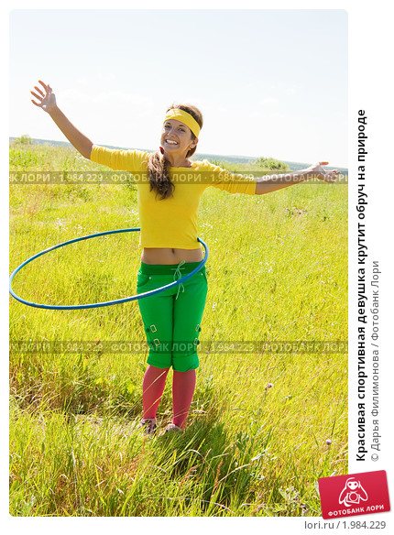
Заповеди здорового воспитателя
Соблюдайте режим дня, высыпайтесь!
Ешьте больше овощей и фруктов!
Больше двигайтесь, не имейте вредных привычек!
Постоянно развивайте свои способности!
Не гасите в себе гнев, дайте ему вырваться наружу!
Не допускайте нервных перегрузок!
Гоните прочь уныние и хандру! Лечите себя радостью, новыми впечатлениями!
Желайте себе и окружающим только добра!
Жестко разграничивайте работу и личную жизнь.

Slide 11
Крутится или нет?

Slide 12
